Slide 1
数据类型和运算符

Slide 2
变量类型
在内存中存储的数据可以有多种类型。例如，年龄可以用数字来存储，姓名可以用字符来存储。
不同类型的数据运算规则不同，在计算机内表示方式不同。

Slide 3
Python的数据类型有：
数字（Number）
字符串（String）
列表（List）
元组（Tuple）
字典（Dictionary）
集合（Set）

Slide 4
数字类型
Python支持四种数字类型：
int（整型）没有小数部分的数字，如234，-76580
int类型的最大值为2³¹-1，即2147483647
long（长整型）如2147483648，584L
float（浮点型）带小数点的数字，如3.141，-765.0
complex（复数）由实数部分和虚数部分构成，用a+bj表
示， 复数的实部a和虚部b都是浮点型，
如12+0.3j

Slide 5
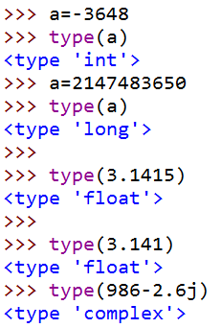
在Python2中，整数的大小是有限制的，即当数字超过一定的范围不再是int类型，而是long长整型，而在Python3中，无论整数的大小长度为多少，统称为整型int。
使用内置函数type( ) 可以获取数据的类型。

Slide 6
赋值运算符
Python 中的变量不需要声明。每个变量在使用前都必须赋值，变量赋值以后该变量才会被创建。
将数据存放入变量的过程叫做赋值。Python使用=作为赋值运算符，格式为：
变量 = 值

Slide 7
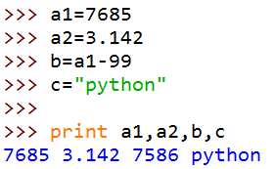


多个变量赋相同的值
多个变量赋不同的值

Slide 8
算术运算符
运算符 | 说明 | 示例
+ | 加 | 3.14+5 → 8.14
- | 减 | 29-5 → 24
* | 乘 | 7*1.6 → 11.2
/ | 除 | 456/8 → 57
// | 整除 | 91//15 → 6（商的整数部分）
% | 取余 | 25%6 → 1
** | 幂 | 2**10 → 1024

Slide 9
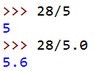
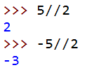
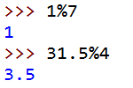
整数除整数，得出整数结果。如果要得到小数部分，把其中一个数改成浮点数即可。
整除只保留结果的整数部分，向下取整，舍弃小数部分
取余两边的数字都是整数时，结果也是整数。若有一个数字是小数，结果就是小数。

Slide 10
内置数学函数
函数 | 说明
abs(x) | x的绝对值
divmod(x, y) | 商和余数（x // y和 x % y）
pow(x, y[, z]) | (x**y)%z, [ ]表示可选参数，当z省略时，等价于x**y
round(x[, n]) | 四舍五入，保留n位小数

Slide 11
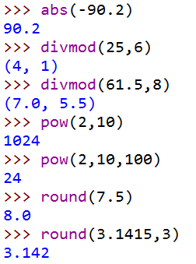

Slide 12
程序示例
时间差
输入两个以小时和分钟表示的时间，计算两个时间的差，以小时和分钟的形式输出。
① 2:30
②4:50
① 2:30
②4:10

Slide 13
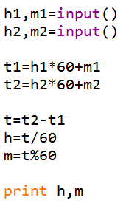
转换为分钟
时间差的小时部分
时间差的分钟部分

Slide 14
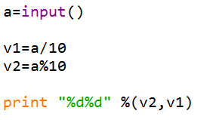
程序示例
数字翻转
将一个两位数翻转输出。如输入68，输出86。
说明符%d表示输出整数

